Slide 1
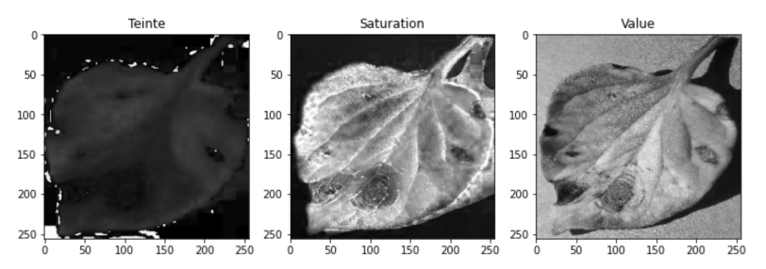
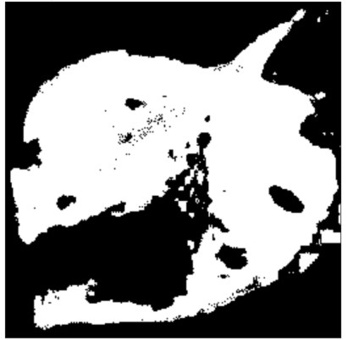
A-Exploration les couleurs et ses variations des images
Objectif
Obtention plus d’informations
Orientation sur le choix de modèle
A.1. Exploration des calque
Visualisation des différents calque d’une plante atteinte de maladie
utilisant la séparation des canaux RVB, nous avons pu mettre en évidence ces différences de teintes et utiliser cette information pour diagnostiquer les maladies.
Les zones présentant des couleurs anormales ont été isolées, ainsi que les parties affectées par des lésions ou des taches.
Conclusion
Cette méthode sera efficace pour plante atteinte de maladie dans un état avancé et inversement pour celle ayant de maladie dans un état initial.

Slide 2
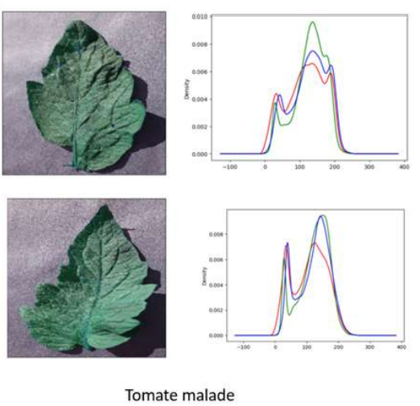
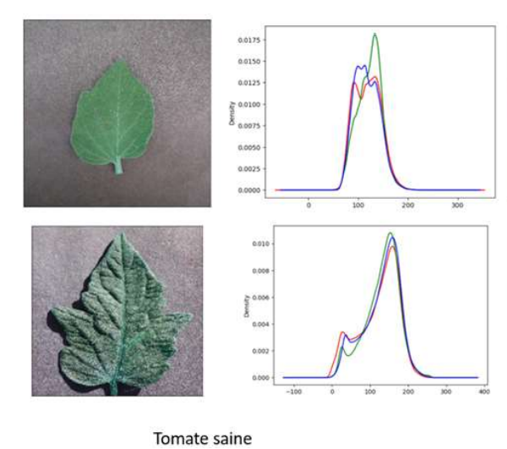
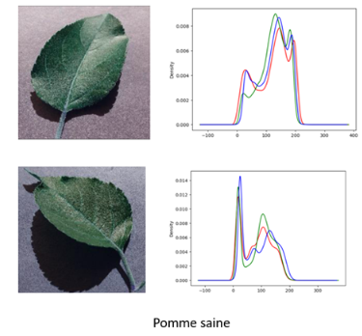
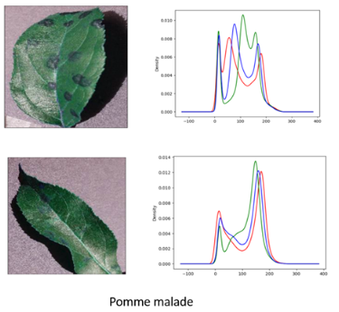
A-Exploration les couleurs et ses variations des images
Objectif
Obtention plus d’informations
Orientation sur le choix de modèle
A.2. Exploration de variations de couleurs
Visualisation de la variation de l’estimation de la densité du noyau
Pour chacun des couleurs (rouge, bleu, vert)
Plus la forme de courbe à droite signifie plus de cette couleur, tandis que plus à gauche signifie moins de cette couleur.
La variation de couleur est aléatoire.
Conclusion
la coloration n'est pas pertinente et peut ne pas être utile pour notre projet.
Réduire l’information en travaillant sur des photos gris.

Slide 3
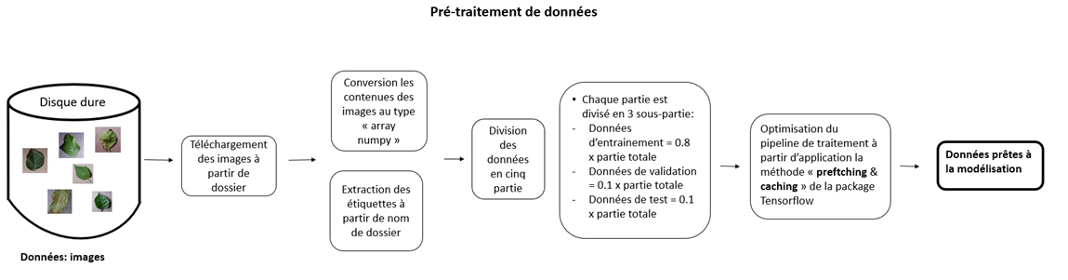
B-Pré traitement de données

